Slide 1
AS ALGAS

Slide 2
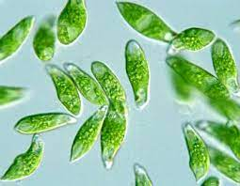
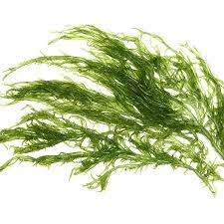
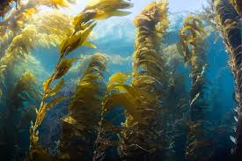
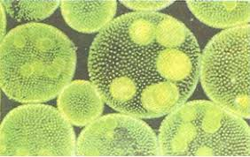
As algas
Podem ser Unicelulares ou Pluricelulares (filamentosas);
São Microscópicas e Macroscópicas;

Slide 3
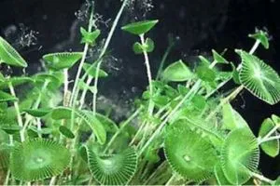
As algas
Possuem Cloroplastos, sendo portanto, Autotróficas Fotossintetizantes.

Slide 4
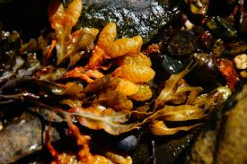
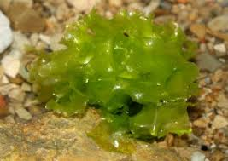
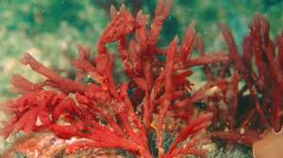
Além do pigmento clorofila podem possuir outros pigmentos que lhes dão diferentes colorações;

Slide 5
As algas
Vivem nos mares, lagos, rios, solos úmidos, casca de árvores (líquens).
A maioria vive no ambiente aquático fazendo parte do FITOPLÂNCTON que é um conjunto de algas microscópicas que vivem na superfícies das águas (mares, lagos e rios).
As algas uniclelulares mais facilmente encontrados no fitoplâncton são os dinoflagelados (Pyrrophyta) e as diatomáceas (Chrysophyta).

Slide 6
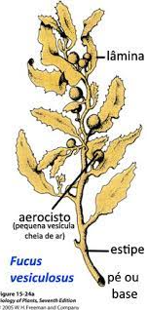
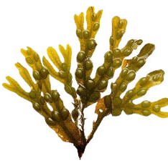
As algas
O corpo das algas multicelulares é chamado de talo ou estipe e pode apresentar-se como filamentos que lembram “caules”. As lâminas parecem folhas, mas na verdade essas estruturas são apenas parecidas com folhas e caules, mas não são, porque as algas não são vegetais.

Slide 7
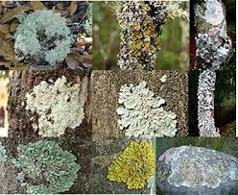
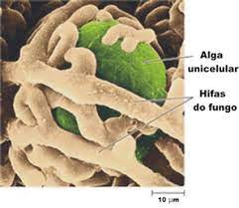
As algas
As algas se associam com os fungos para formar os líquens;

Slide 8
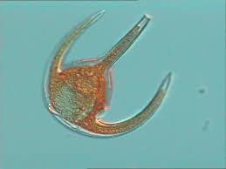
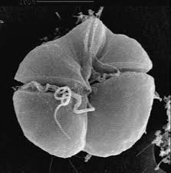
Parede Celular
A algas apresentam em suas células PAREDE CELULAR composta por ágar, carragenina, carbonato de cálcio;
A Parede celular representa importante barreira de proteção para as células das algas principalmente proteção para evitar a ruptura celular, que poderia ocorrer com a entrada de grande quantidade de água no interior das células da alga.

Slide 9
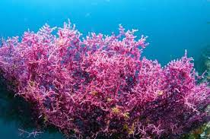
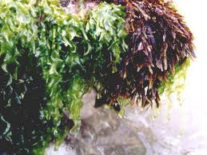
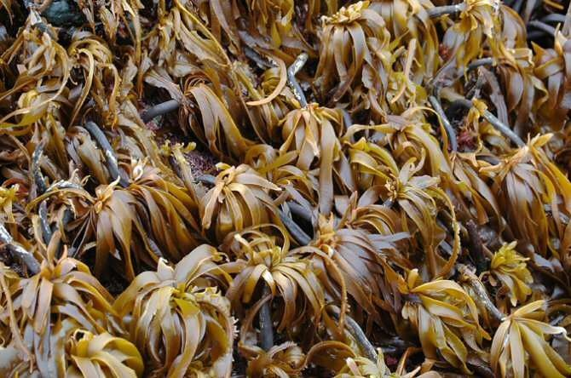
As algas são classificadas conforme seus pigmentos
vermelha
verde
parda

Slide 10
A classificação das Algas
São classificadas de acordo com a sua estrutura e seus pigmentos e em diversos filos:
Filo Rhodophyta (algas vermelhas)
Filo Bacillariophyta (diatomáceas)
Filo Chrysophyta (algas douradas)
Filo Euglenophyta (euglenas)
Filo Dinophyta (dinoflagelados)
Filo Chlorophyta (algas verdes)
Filo Phaeophyta (algas pardas ou marrons)
Filo Charophyta (carofíceas)

Slide 11
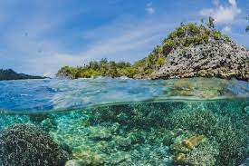
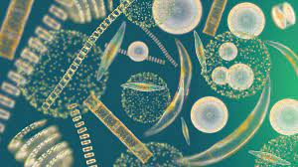
Importância do Fitoplâncton
O FITOPLÂNCTON é responsáveis pela produção de quase metade de todo oxigênio presente na atmosfera da Terra.
As algas que formam o fitoplâncton possuem clorofila e por viver na superfície das águas, recebem luz solar direta em quantidade suficiente para fazer fotossíntese, este processo que ajuda na purificação do ar por meio da liberação de oxigênio.

Slide 12
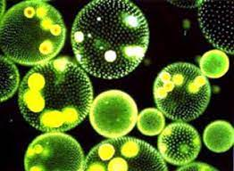
Importância do Fitoplâncton
As algas do fitoplâncton também são muito importantes na preservação da vida e do equilíbrio das águas, pois fazem parte da base de boa parte das cadeias alimentares do ecossistema aquático, ou seja, o fitoplâncton serve de alimento para diversos animais aquáticos.
Além disso, sua presença na superfície da água compõe uma barreia capaz de filtrar a quantidade de luz que penetra na água.

Slide 13
Importância do Fitoplâncton
O Bloom pode acontecer naturalmente, mas também pode ocorrer em razão da influência humana, como acontece em águas poluídas.
O fenômeno Bloom pode ser responsável por causar desequilíbrios no ecossistema local, pois interfere na cadeia alimentar e afeta a existência de outros animais na água devido a diminuição da luminosidade e consequentemente redução da fotossíntese e da produção de alimento para os seres vivos que vivem nesta água.
Em muitos casos, o Bloom termina quando os nutrientes em excesso se esgotam ou quando a temperatura ambiente volta ao seu estado normal e as algas para de proliferar em excesso.

Slide 14
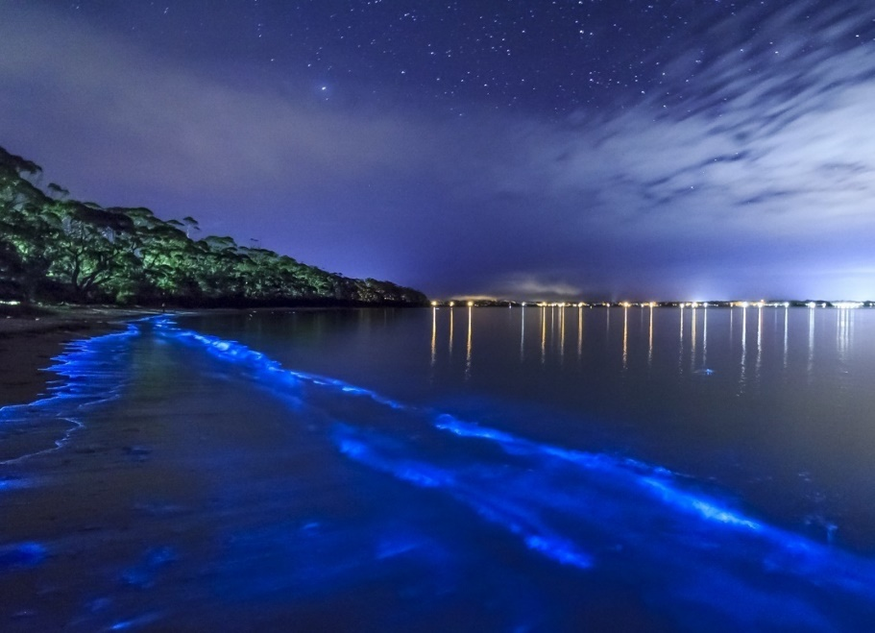
Fitoplâncton e Bioluminescência
Um tipo específico de fitoplâncton são as algas Phytoplanktons bioluminescente que quando agrupadas em grande quantidade cria um fenômeno de luminescência, deixando a água em tons neon.
O fenômeno é explicado por uma reação química destes organismos, que geram uma luminosidade azulada ou esverdeada que pode ser vista mais facilmente à noite. Acredita-se que se trata de um mecanismo de defesa para afastar predadores. No Brasil, existem registros desses fenômenos em algumas praias do sul e do sudeste do país.

Slide 15
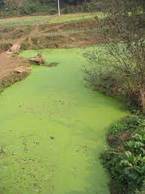
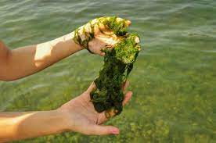
Bloom e poluição das águas
Bloom: Quando a população de fitoplâncton se desenvolve em excesso ocorre um fenômeno chamado bloom ou florescimento, ou seja, ocorre a presença excessiva desses micro-organismos na água dos mares, rios e lagos.
Um exemplo comum do fenômeno Bloom é quando a superfície de um lago fica coberta por uma camada verde.

Slide 16
A classificação das Algas
São classificadas de acordo com a sua estrutura e seus pigmentos e em diversos filos:
Filo Rhodophyta (algas vermelhas)
Filo Bacillariophyta (diatomáceas)
Filo Chrysophyta (algas douradas)
Filo Euglenophyta (euglenas)
Filo Dinophyta (dinoflagelados)
Filo Chlorophyta (algas verdes)
Filo Phaeophyta (algas pardas ou marrons)
Filo Charophyta (carofíceas)

Slide 17
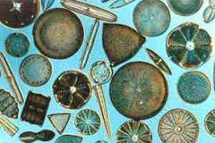
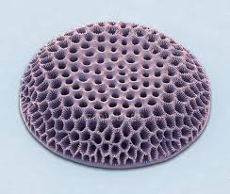
1. Algas Diatomáceas
Diatomáceas são microrganismos eucariontes unicelulares que ocorrem nos mais diversos ambientes úmidos e aquáticos;
São fotossintetizantes, possuindo clorofila, mas algumas poucas espécies são capazes de resistir de forma heterotrófica em condições de pouca luz e de baixa disponibilidade de matéria orgânica.

Slide 18
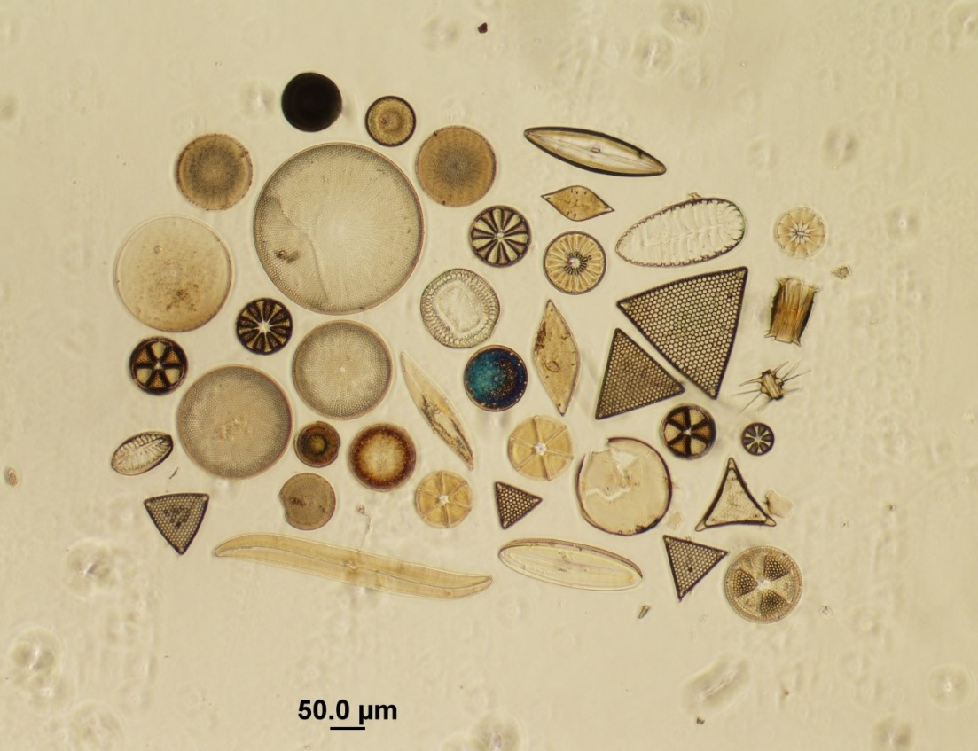
As DIATOMÁCEAS são Douradas devido a presença do pigmento fucoxantina e caroteno;
Têm vários formatos;

Slide 19
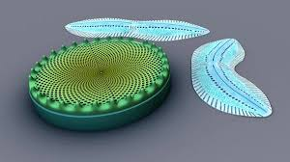
A parede celular das DIATOMÁCEAS é impregnada de sílica e envolvida por uma fina camada de matéria orgânica.
É altamente diferenciada e ornamentada por diferentes tipos de estruturas, e sempre dividida em duas unidades chamadas TECAS, as quais se encaixam como duas placas

Slide 20
Várias DIATOMÁCEAS secretam polissacarídeos através de estruturas especializadas da valva (carapaça) possibilitando às células produzir secreções que quando hidratadas no meio, formam um muco que permitem a adesão a substratos e permitem a motilidade sobre superfícies.
Assim podem viver aderidos a diversos substratos como: rochas, animais, grãos de areia e sedimentos do fundo de rios, mares e lagos ou viverem suspensos na superfície da água.

Slide 21
Utilidades das Diatomáceas
Usada como filtro de água – Sua estrutura semelhante a um favo de mel o torna um filtro natural. É, por isso, empregado como agente filtrante de águas de piscina;
Como isolante térmico e acústico em forma de tijolo ou pó.
Uso como Corante de tintas e esmaltes;
Usado na produção de pomadas dermatológicas e cremes dentais e como excipiente para pílulas.
Usado como pó na ocorrência de derramamentos de produtos tóxicos para conter o derramamento.

Slide 22
Utilidades das Diatomáceas
Como abrasivo - em líquidos e pastas usados para limpar e polir metais, azulejos, vidros etc.
Como fonte de sílica – para fabricação de lajes, cascos de navio e barcos
Na Agricultura – o diatomito é excelente inseticida porque absorve a película protetora que envolve o corpo dos insetos: eles morrem por desidratação, sem o risco de desenvolverem resistência como no caso de produtos químicos.
Também serve para aumentar a aeração de solos, reduzindo sua compactação e permitindo maior fluxo de água e ar, o que favorece o crescimento das raízes e a transferência de nutrientes.

Slide 23
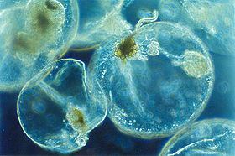
2. ALGAS DINOFLAGELADAS OU PYRROPHYTAS
São algas unicelulares de coloração avermelhada devido ao pigmento PERIDININA ou FICOERITRINA, que é vermelho.
Possuem, também, o pigmento CAROTENO e dois tipos de CLOROFILA.
A maioria é marinha fazendo parte do plâncton;
Apresentam endoesqueleto formado por vesículas achatadas e membranosas que podem conter CELULOSE associadas a membrana plasmática.
Apresentam FLAGELOS para locomoção.

Slide 24
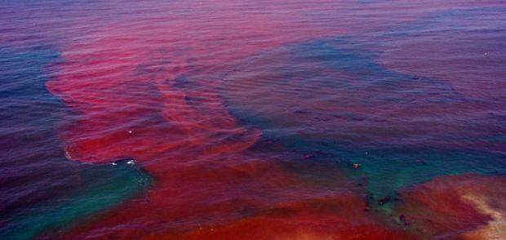
AS PYRROFITAS, sob determinadas condições, podem formam populações extraordinariamente grandes, que dão origem a extensas manchas avermelhadas na superfície do mar.
Esse fenômeno é conhecido como “maré vermelha”, porém dependendo da espécie de alga dinoflagelada presente, a região afetada pode ter outra cor, marrom ou amarelada.

Slide 25
ALGAS PYRROPHYTAS e o fenômeno DA “MARÉ VERMELHA”
A “Maré Vermelha” é um fenômeno da bioluminescência do mar, provocado pela proliferação excessiva das algas do gênero Gonyaulax , que são algas vermelhas marinhas (mais comuns em mares de águas mais quentes);
A principal característica é a presença do pigmento FICOERITRINA em suas células, que é o responsável pela coloração avermelhada destes organismos nos oceanos;

Slide 26
A alga Pirrofita ou Dinoflagelada do gênero Gonyaulax , secreta uma neurotoxina conhecida como "saxitoxina", que causa paralisia em humanos.
Quando ocorre o fenômeno da maré vermelha, verifica-se alta mortalidade de peixes e outros animais e contaminação de várias espécies aquáticas, incluindo os que são costumeiramente usados como alimento por humanos e outros seres vivos, causando graves intoxicações.

Slide 27
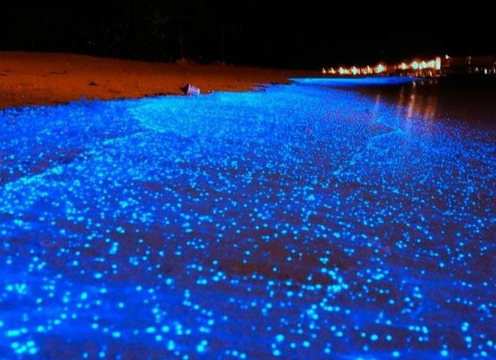
Outro exemplo de ALGA PIRROFITA é a Noctiluca que é bioluminescente (convertem energia química em luz) as quais parecem minúsculas "gotas de geleia transparente" na superfície da água.
A Noctiluca é uma alga unicelular e dinoflagelado (com carapaça mais flagelos).

Slide 28

3. Algas Rhodophytas
As rodófitas são as algas vermelhas que vivem, principalmente, nas águas marinhas.
Existem, aproximadamente, seis mil espécies de algas vermelhas, sendo que apenas 165 são de água doce.
A maioria das espécies de rodófitas é multicelular (formada por várias células).

Slide 29
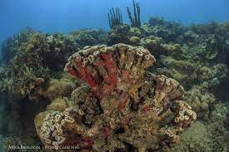
3. Algas Rhodophytas
Muitas espécies de algas rodófitas (vermelhas) secretam carbonato de cálcio, que atuam na formação de recifes de corais.
As células possuem duas paredes celulares.
Muitas espécies vivem fixas no substrato marinho.

Slide 30
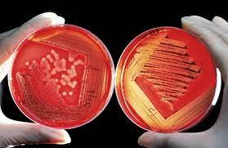
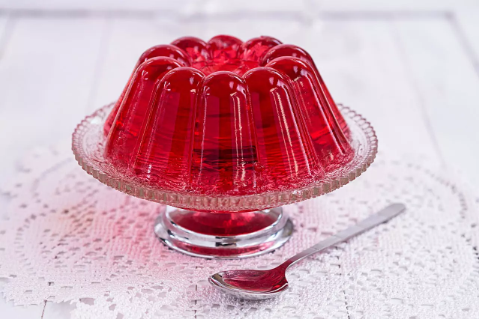
Utilidades das algas Rhodophytas
Na parede celular há celulose e carragenina, polissacarídeo utilizado como estabilizante em vários produtos.
Dessa parede é preparado o ágar, um gel transparente usado para dar consistência a culturas de bactérias e de fungos em laboratório;
Dar consistência firme a alimentos industrializados como cremes, gelatinas, pudins, sorvetes, etc), e para fazer cápsulas de medicamentos, cosméticos e moldes dentários, creme dental etc...

Slide 31
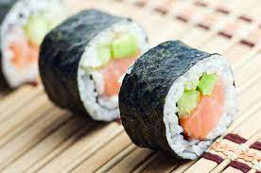
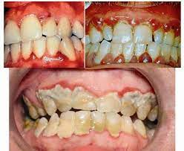
Utilidade das Algas Rhodophytas
Alguns gêneros de Rodophytas, como a alga rodofita Nori é usada na alimentação humana, como sushi, prato típico da culinária japonesa.
E, também, usada para combater a doença escorbuto, graças o seu alto teor de vitamina C.

Slide 32
4. Algas Euglenophytas
São algas muito comuns em água doce, mas existem espécies marinhas;
Possuem cloroplastos, núcleo e flagelos que exercem função locomotora;
As euglenófitas de agua doce possuem vacúolos contráteis para controle osmótico e locomoção;
Se reproduzem por bipartição;

Slide 33
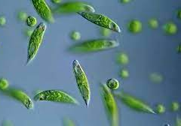
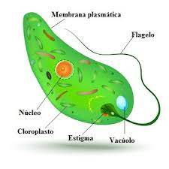
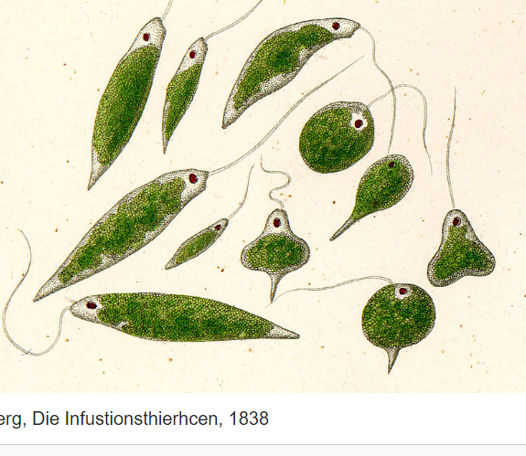
4. Algas Euglenophytas
Alga Euglena viridis

Slide 34
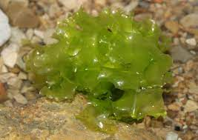
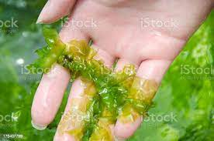
5. Alga Clorofícea
Algas verdes ou clorofíceas, são comuns nos oceanos, mas também pode ser encontrada na água doce;
Com ampla distribuição ao longo da costa de todos os oceanos.
Estas algas são alimentos populares nos locais onde ocorrem, como na Dinamarca, Suécia, Noruéga, Finlândia, Islândia, Grã Bretanha, Irlanda, China e Japão.

Slide 35
5. Alga Clorofícea
A espécie marinha é conhecida popularmente como “Alface do mar” pertence ao gênero Ulva.
Podem ser comidas cruas em saladas ou cozidas em sopas, sendo ricas em proteínas, fibras e em uma variedade de vitaminas e minerais, incluindo o ferro.

Slide 36
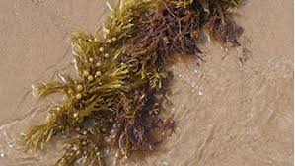
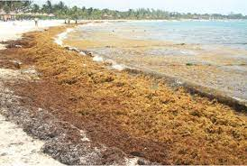
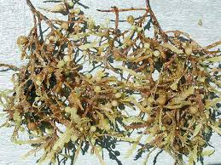
6. Alga Feofíceas
As feofíceas ou algas pardas são pluricelulares e apresentam maior porte e complexidade entre as algas.
As feofíceas possuem estruturas que se enchem de ar e permitem a flutuação. Os Sargaços, essas algas se desprendem do leito oceânico e flutuam, sendo carregadas pela correnteza através de longas distâncias.
Os sargaços marinhos, no tempo das grandes navegações em que as embarcações passavam meses tentando atravessar o chamado “Mar dos Sargaços”, devido a grande quantidades dessas algas nos oceanos, são a espécie de alga mais comum no Brasil.

Slide 37
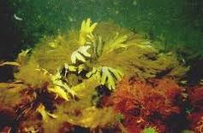
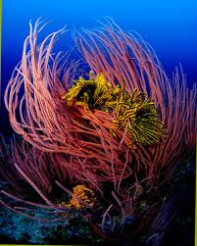
Algas são importantes no ambiente marinho devido ao seu grande potencial em produção de oxigênio na Biosfera
Importância Ambiental das Algas em geral:

Slide 38
Importância Ambiental (continuação):
Dentre as importâncias ecológicas das algas para o meio ambiente a maior é o fato de todas elas serem fotossintetizantes, sendo por isso, a base das cadeias alimentares aquáticas.
Além disso, pela fotossíntese, elas liberam oxigênio, renovando a concentração desse gás na atmosfera.

Slide 39
Importâncias ambiental (continuação)
Estima-se que cerca de 90% do oxigênio presente na Biosfera seja gerado pela fotossíntese das algas.
Assim, as algas possuem papel fundamental na manutenção da vida no planeta, além de outras tantas variedades de seu uso como foi apresentado nos exemplos acima.

Slide 40
Importância econômica:
Elas são fonte de proteínas, vitaminas e sais minerais;
os grupos mais consumidos como alimento estão as algas vermelhas (Rhodophyta) e as pardas (Phaeophyta), que podem ser cultivadas em viveiros ou simplesmente coletadas no ambiente marinho.
Seus talos são ricos em nitrogênio e potássio por isso, muitos alimentos utilizados na pecuária possuem como base uma farinha feita de algas desidratadas e moídas e como adubo natural de plantas.
As algas marinhas são usadas como cremes hidratantes e em shampoos e condicionadores.

Slide 41
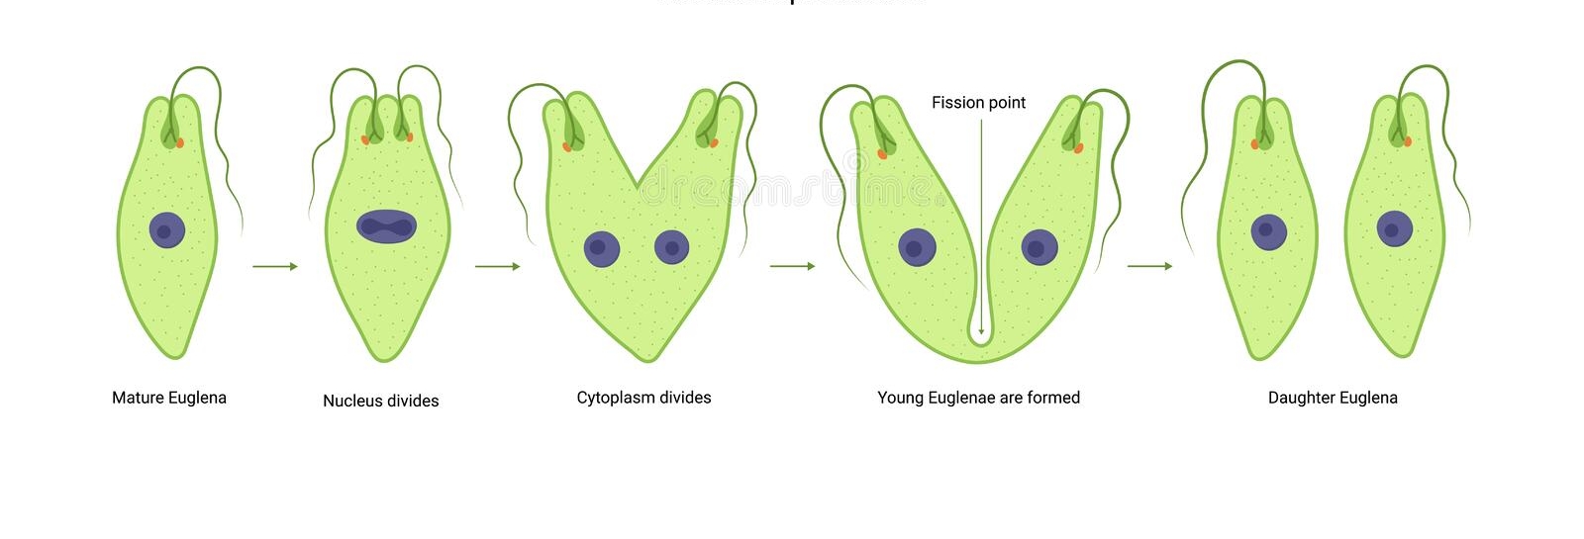
Reprodução das Algas
Reprodução Assexuada - Nas algas, há dois tipos básicos de reprodução assexuada por Divisão Binária e Zoosporia.
Divisão binária: comum nas formas unicelulares, que ocorrem à mitose para efetuar a divisão da célula.

Slide 42
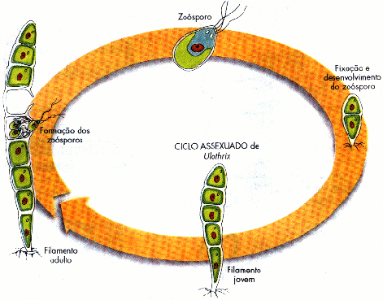
Reprodução das Algas
Zoosporia: comum em algas multicelulares aquáticas. Cada zoósporo, dispersando-se pelo meio, é capaz de gerar nova alga.

Slide 43
Reprodução Sexuada das Algas
Alternância de gerações
Conjugação

Slide 44
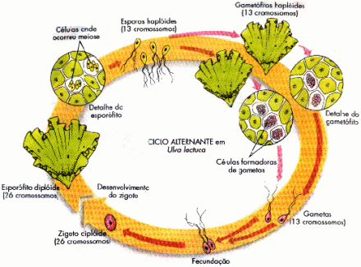
1. Reprodução por Alternância de gerações - A maioria das algas multicelulares apresentam alternância de gerações, ou seja, em seu ciclo de vida alternam–se gerações de indivíduos haploides e diploides, por isso é chamado de ciclo haplidiplobionte. Ex: Alga verde talosa do gênero Ulva

Slide 45
2. Reprodução por Conjugação - Em algumas algas filamentosas de água doce ocorre pareamento de dois indivíduos com a passagem, por um canal de comunicação, de células inteiras de um para outro filamento.
As células são haploides e após se juntarem originam zigotos. Os zigotos dividem-se por meiose e a cada célula formada será capaz de originar novo filamento haploide.
Note que essa conjugação contribui para o surgimento de variabilidade genética dos indivíduos.

Slide 46
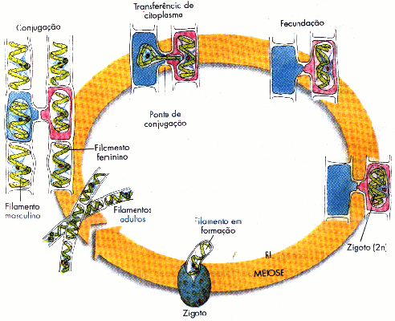
Reprodução por conjugação nas algas

Slide 47
Quanto aos gametas produzidos pelas algas, há casos de:
Isogamia - os gametas produzidos são masculinos e femininos iguais;
Heterogamia - os gametas masculinos e femininos são móveis, flagelados, porém o masculino é bem menor em tamanho que o feminino.
Oogamia- o gameta masculino é pequeno e móvel e o gameta feminino é grande e imóvel.

Slide 48
ESTUDO DIRIGIDO:
1.Em quais ambientes as algas em geral podem ser encontradas?
2.No ambiente aquático, qual a importância ecológica e ambiental das algas para o Planeta?
3. Como as algas captam seu alimento para transformá-lo em energia (“alimento”)?
4. Como as diatomáceas se fixam aos substratos onde vivem?

Slide 49
5. Dê 3 utilidades das algas diatomáceas:
6. Dê 2 utilidades das algas rodofíceas:
7. Em que consiste o fenômeno da maré vermelha?

Slide 50
8. O que é fitoplâncton e qual sua utilidade?
9. Pesquise sobre: a utilidade da alga Kelp e a importância das fazendas de cultivo de algas.

